Slide 1
Razlomci

Slide 2
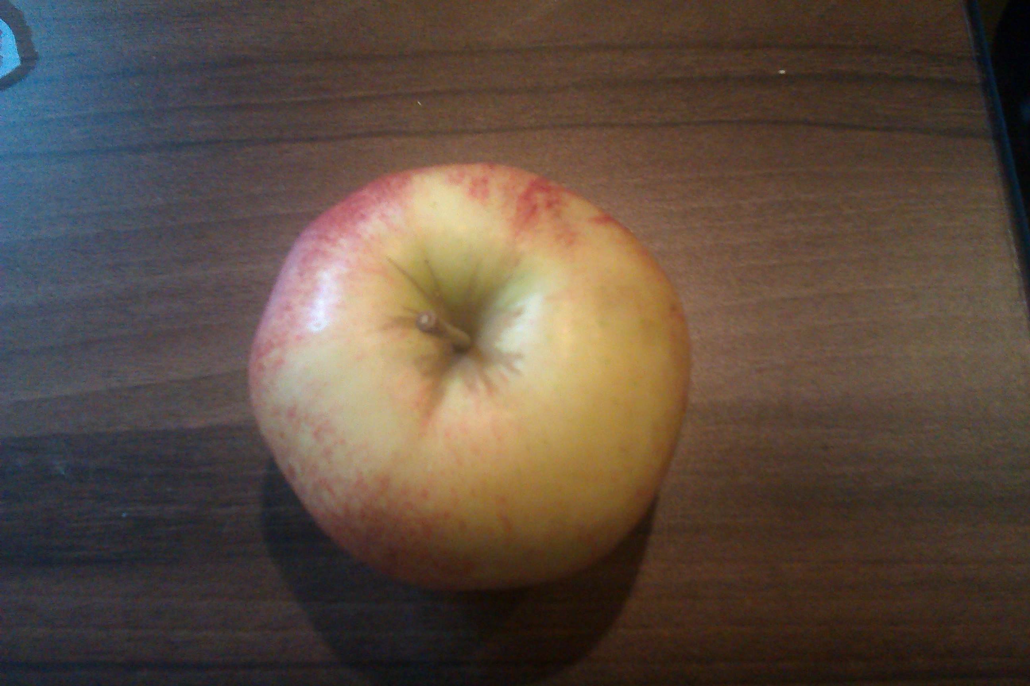
Jabuka
½ jabuke

Slide 3
Bomboni od slijeza
1 pakiranje
½ pakiranja

Slide 4
Bomboni
svi bomboni
½ svih bombona

Slide 5
Čokolada
1 čokolada
1/5 čokolade

Slide 6
Jaja
cijelo pakiranje
3/6 pakiranja

Slide 7
Vrećice za čaj
16 vrećica za čaj
8/16 svih vrećica čaja

Slide 8
Bojice
$\frac{10}{10} bojica$
$\frac{5}{10} bojica$

Slide 9
Flomasteri
12 flomastera
6/12 svih flomastera

Slide 10
Hvala na pažnji!

